Slide 1
Homicide Reports, 1980-2014
Seminárna práca
Nitra 2021
Stranovská Michaela

Slide 2
Homicide Reports, 1980-2014
Projekt Murder Accountability je najkompletnejšia databáza vrážd v USA, ktorá je v súčasnosti k dispozícii. Tento súbor údajov obsahuje vraždy od doplňujúcej správy o vražde FBI z roku 1976 po súčasnosť a údaje zákona o slobode informácií o viac ako 22 000 vraždách, ktoré neboli oznámené ministerstvu spravodlivosti. Tento súbor údajov obsahuje okrem vzťahu medzi obeťou a páchateľom a použitej zbrane aj vek, rasu, pohlavie, etnickú príslušnosť obetí a páchateľov.

Slide 3
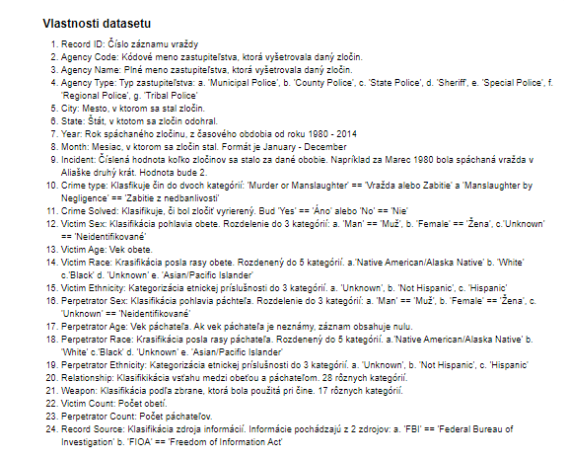

Slide 4
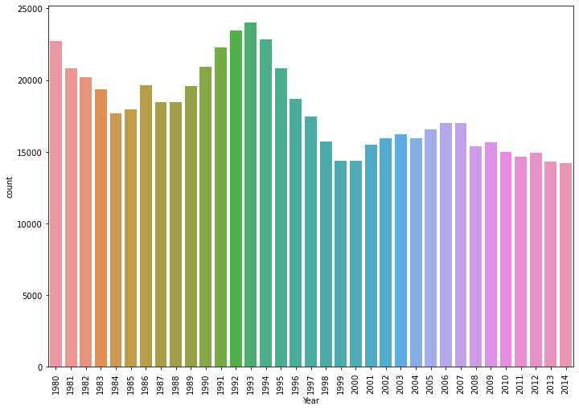
Homicide Reports, 1980-2014

Slide 5
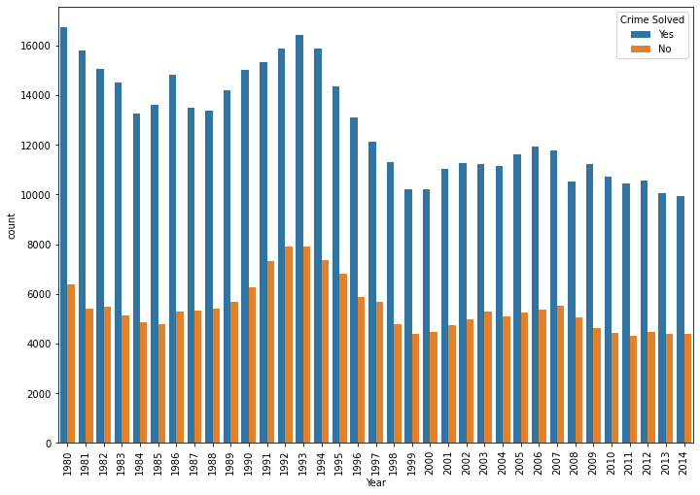
Homicide Reports, 1980-2014

Slide 6
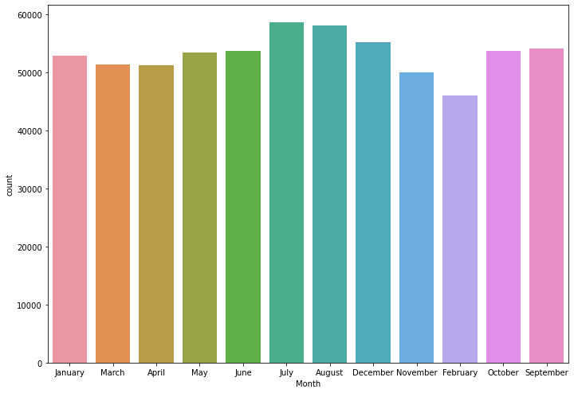
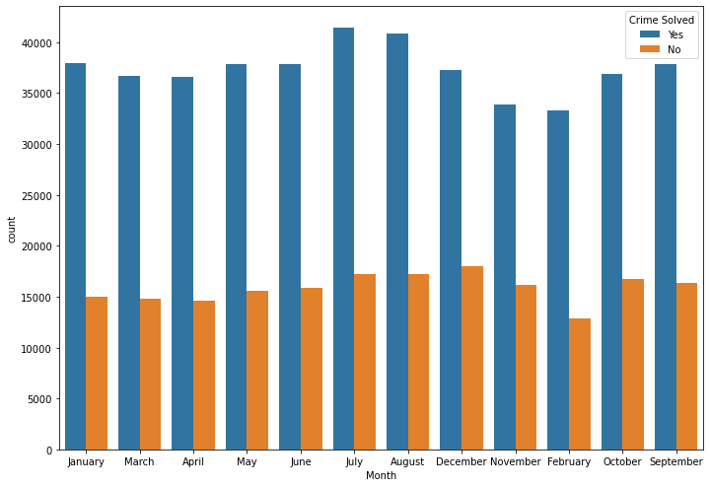
Homicide Reports, 1980-2014

Slide 7
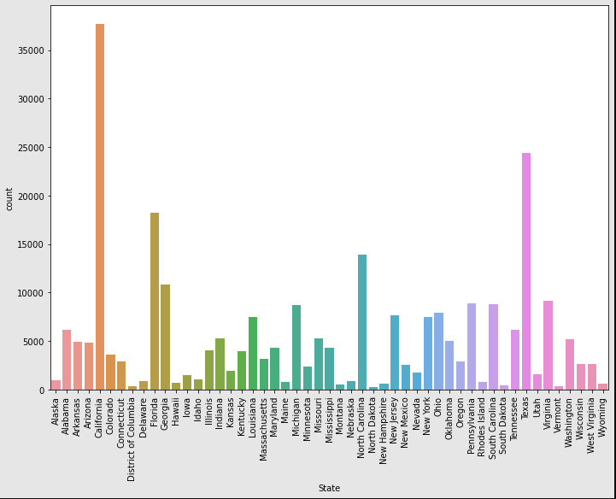
Homicide Reports, 1980-2014

Slide 8
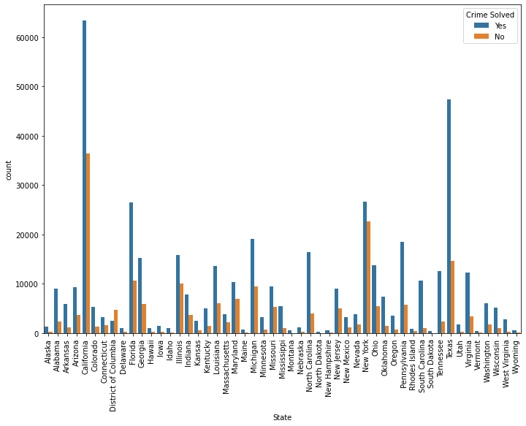
Homicide Reports, 1980-2014

Slide 9
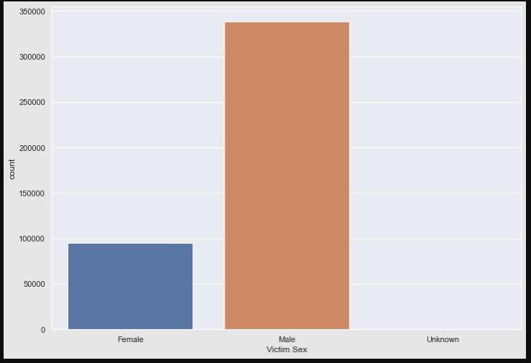
Homicide Reports, 1980-2014

Slide 10
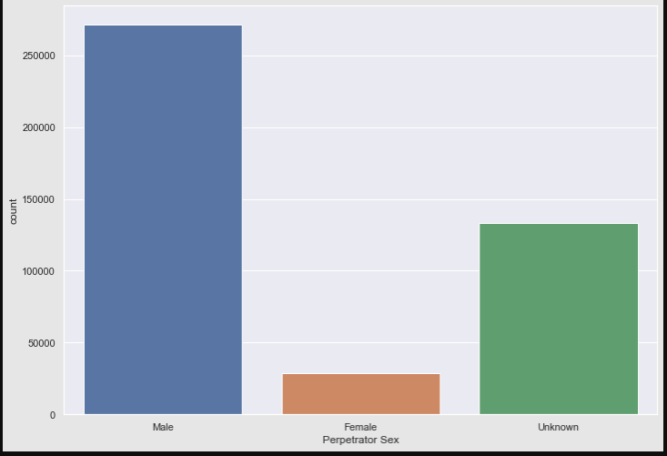
Homicide Reports, 1980-2014

Slide 11
Homicide Reports, 1980-2014

Slide 12
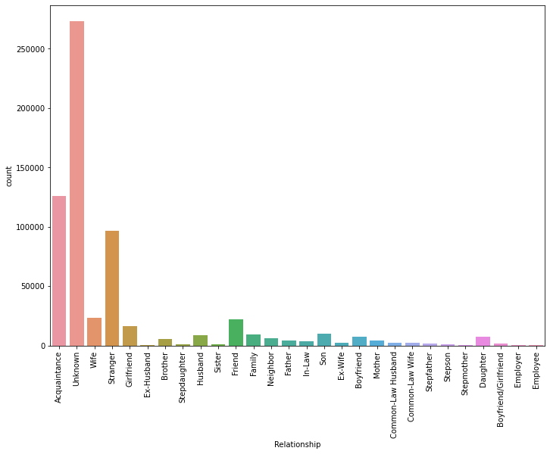
Homicide Reports, 1980-2014

Slide 13
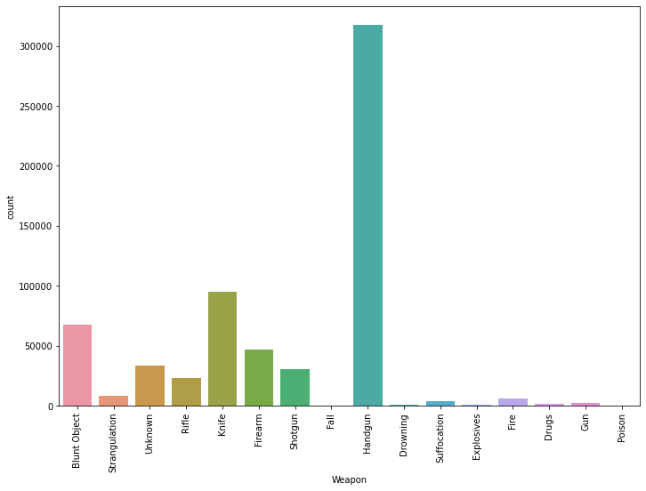
Homicide Reports, 1980-2014

Slide 14
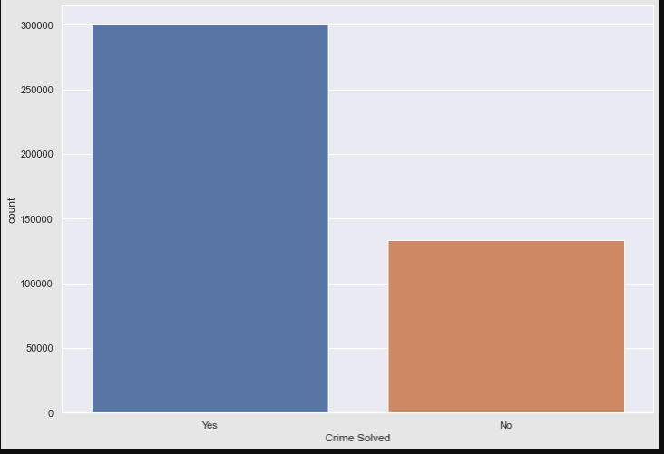
Homicide Reports, 1980-2014

Slide 15
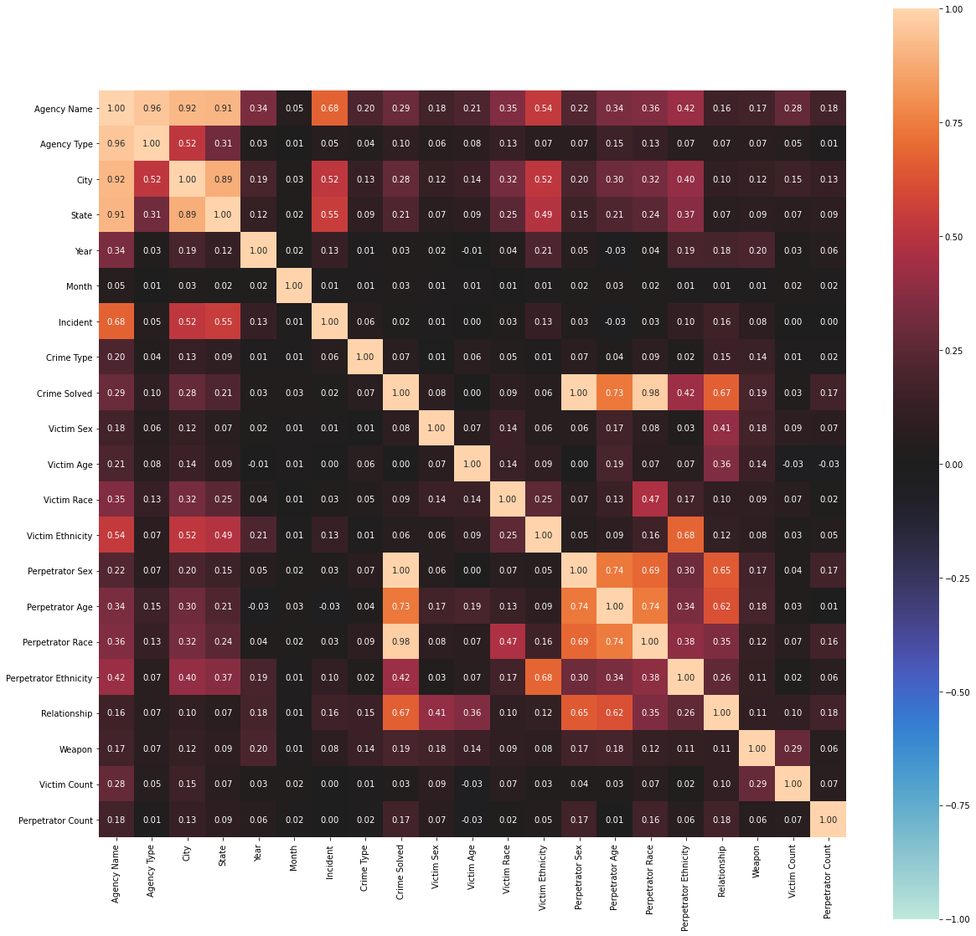
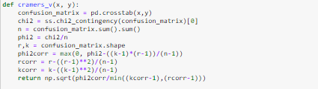
Cramers V

Slide 16
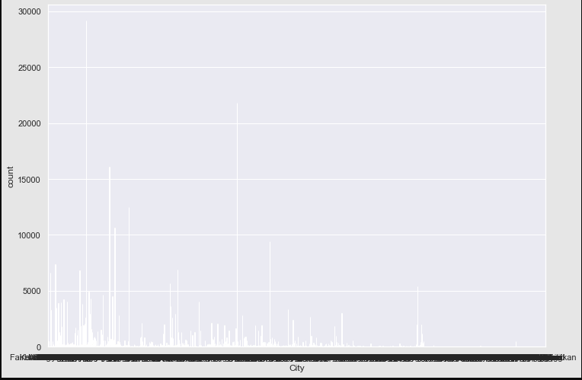
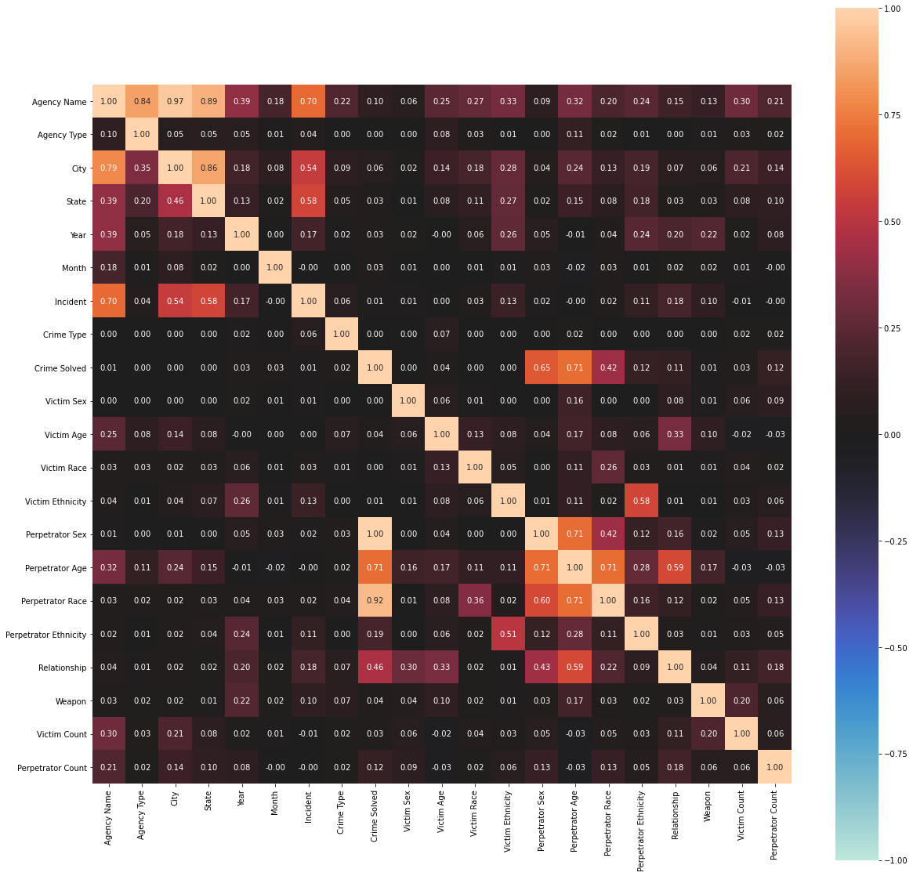

Theil’s U - podmienená entropia

Slide 17
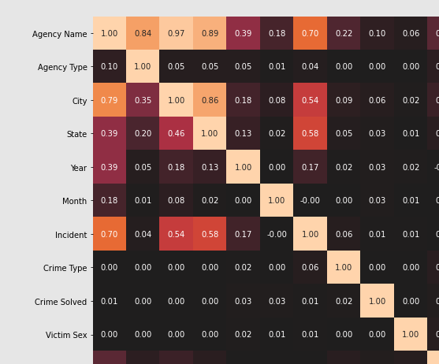
Theil’s U
Cluster 1:

Slide 18
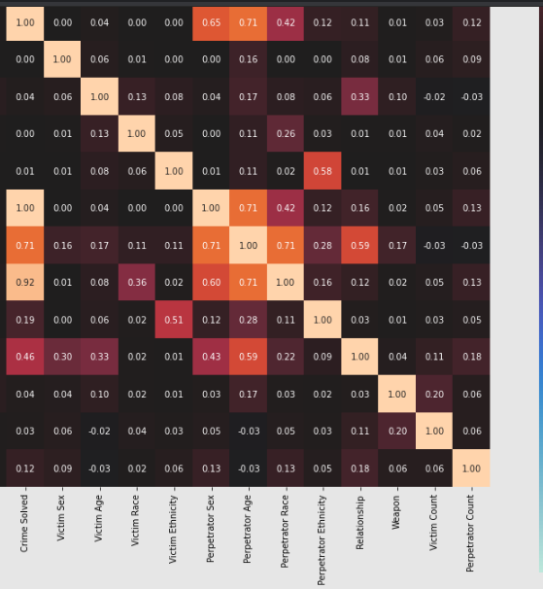
Theil’s U
Cluster 2:
Pre naše potreby pokračujeme ďaľej s dátami s klustra 2

Slide 19
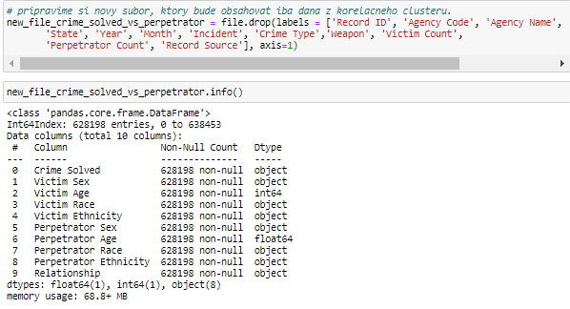
Cluster 2

Slide 20
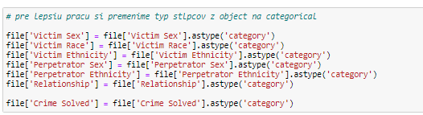
Premena z object na category

Slide 21
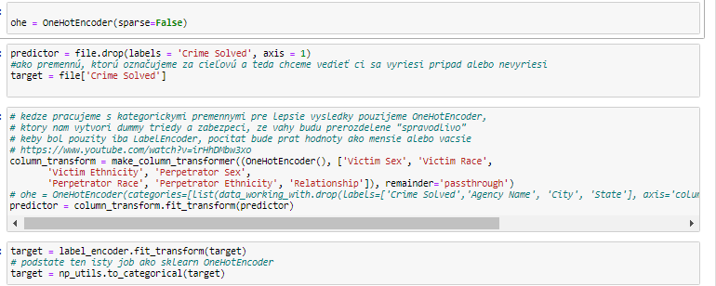
OneHotEncoder

Slide 22

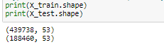
Pôvodný tvar
Po úprave OneHotEncoder

Slide 23
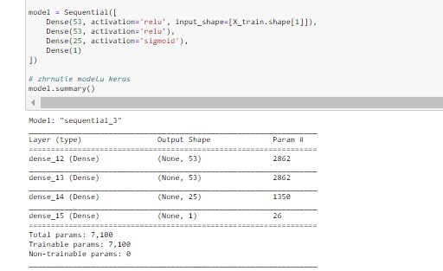
Model

Slide 24

Compile

Slide 25
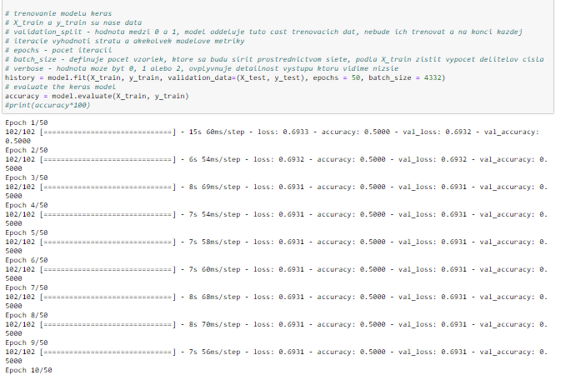
Train

Slide 26
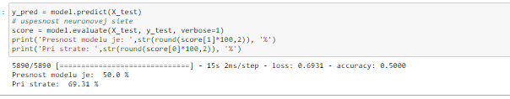
Predikcia
Predikcia 50%
Ako randomny generator alebo hod mincou

Slide 27
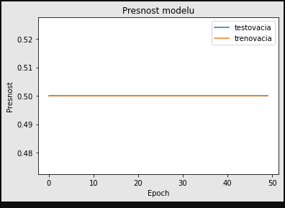
Presnosť modelu

Slide 28
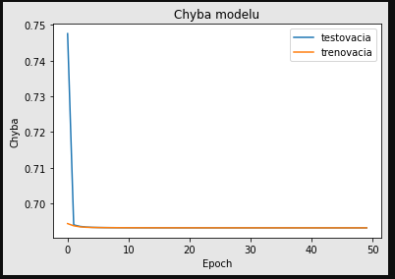
Chyba

Slide 29
Čo sa stalo??

Slide 30
Čo sme zistili?
Aj napriek tomu, ze je korelacia medzi datami, tak nemusi platit, ze to prejde
Ak máme zle predspracované dáta, nedosiahneme väčšiu presnosť ako 50%
SPARSE DATA

Slide 31
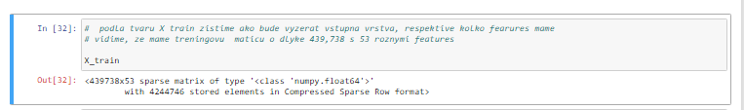
Predpoklad 1:
Headache

Slide 32
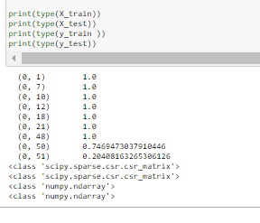
Predpoklad 1:
Headache

Slide 33
Predpoklad 2:
nevhodne data?

Slide 34
Predpoklad 3:
Chybný postup pri overovaní krokov
Transformácia targetu na cathegorical
Normalizácia
Loss function

Slide 35

Nepremenenie target na kategorickú premennú
Doplnené po deadline

Slide 36
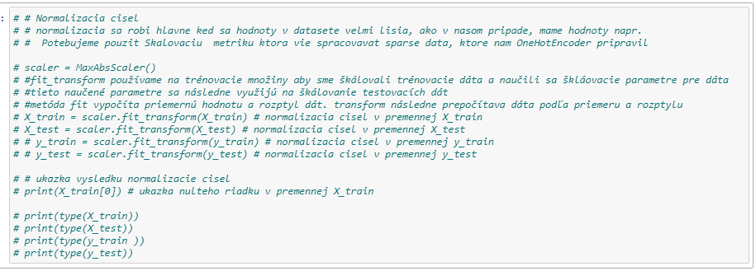
Normalizácia je škodlivá
Doplnené po deadline

Slide 37
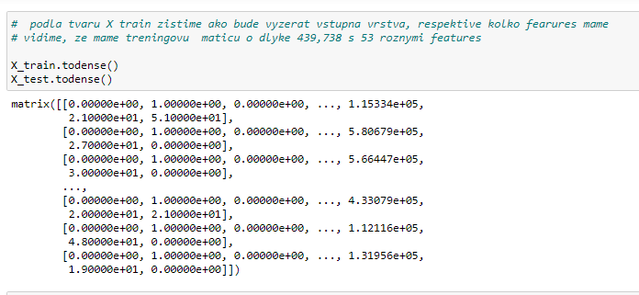
Prevedenie na dense matrix
Doplnené po deadline

Slide 38
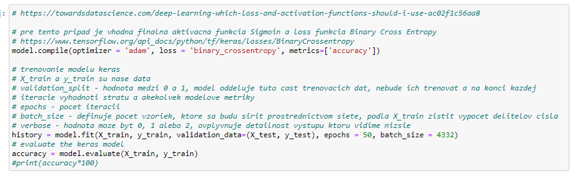
Znovu trenovať
Doplnené po deadline

Slide 39
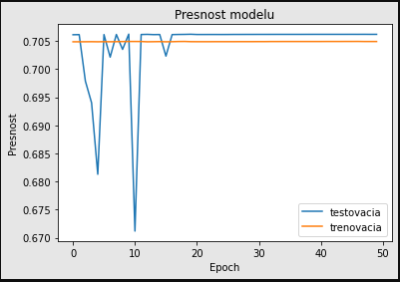
Presnosť modelu
Doplnené po deadline

Slide 40
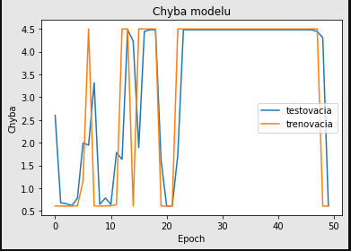
Chyba
Doplnené po deadline

Slide 41
Vyhodnotenia
Pochopenie dát je kľučové
Každý problém má svoje osobitné riešenie
Niekedy viacero features nie je vhod
Väčšia znalosť tematiky a nástrojov je potrebná na navrhovanie špecifického riešenia, keď sa nepracuje v dummy dátami

Slide 42
Ďakujem za pozornosť.

